Slide 1
Pravilna šesterostrana prizma
Oplošje i obujam

Slide 2
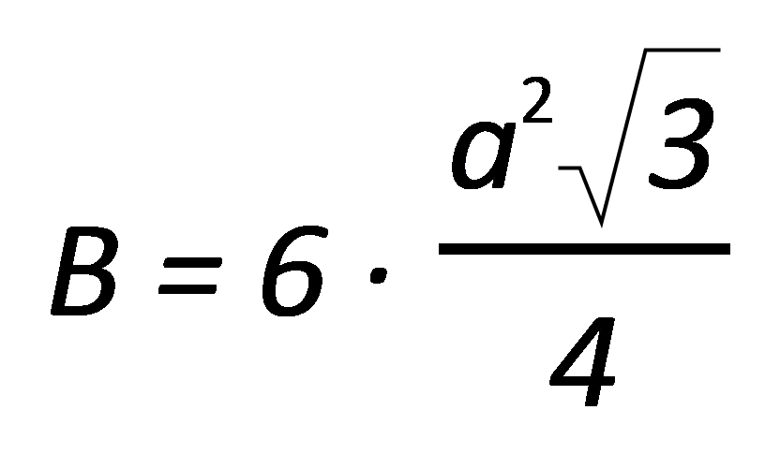
Podsjetnik... BAZA=pravilni šesterokut

Slide 3
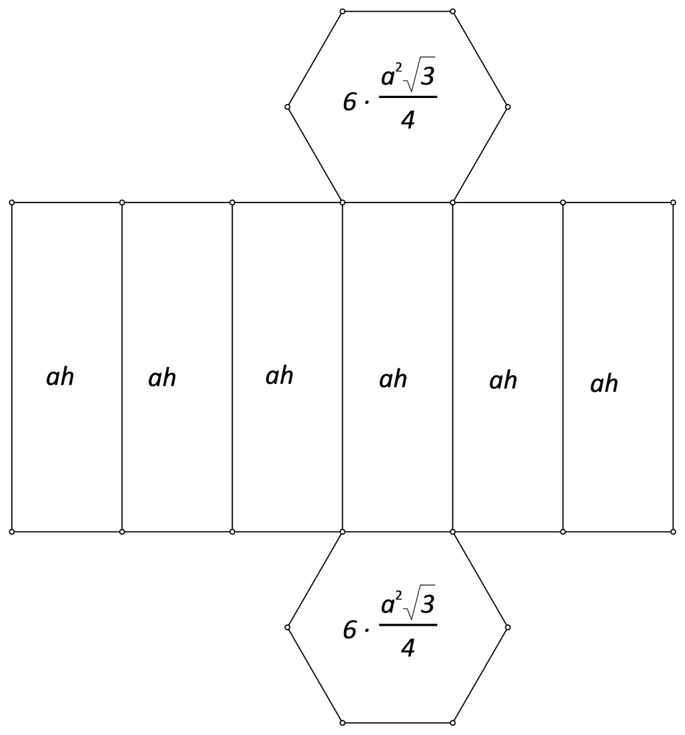
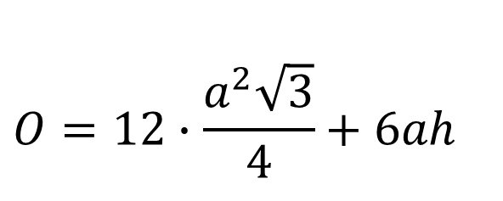
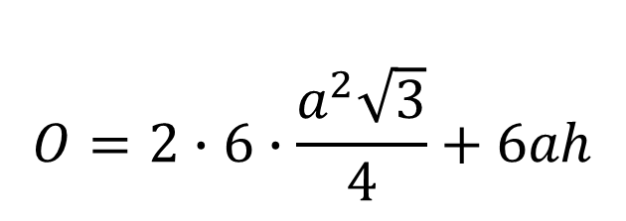
Mreža i oplošje
Kako računamo oplošje prizme (općenito)?
$$O=$$
2B
+P
$$O=2∙6∙\frac{a^{2}\sqrt{3}}{4}+6ah$$
$$O=12∙\frac{a^{2}\sqrt{3}}{4}+6ah$$
3
1
$$O=3a^{2}\sqrt{3}+6ah$$

Slide 4
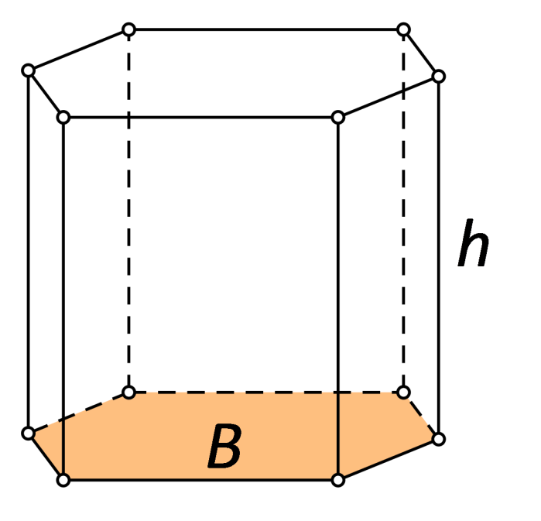

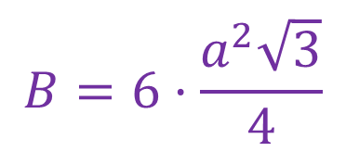
Obujam
Obujam prizme općenito?
$$V=B∙h$$
$$V=6·\frac{a^{2}\sqrt{3}}{4}∙h$$
3
2
Površina baze...
$$V=3·\frac{a^{2}\sqrt{3}}{2}∙h$$
$$B=6·\frac{a^{2}\sqrt{3}}{4}$$

Slide 5

Zadaci za vježbu
Izračunaj oplošje i obujam pravilne šesterostrane prizme duljine osnovnog brida a i visine h ako je zadano:
$a=3\sqrt{3} cm, h=2 cm$
$a=6 cm, h= 12 cm$
$a=2\sqrt{5} cm, h=3\sqrt{3}$ cm
$a=\sqrt{12 }, h=5 cm$
Na sljedećem slideu
pronaći ćeš rješenja…

Slide 6

Rješenja zadataka za vježbu
O=$117\sqrt{3}$ cm², V=81$\sqrt{3}$ cm³
O=(108$\sqrt{3}$+432) cm², V=648$\sqrt{3}$ cm³
O=(60$\sqrt{3}$+36$\sqrt{15}$ )cm², V=270 cm³
O=96$\sqrt{3}$ cm², V=90$\sqrt{3}$ cm³

Slide 7
Autorica prezentacije:
Tea Bašković
Najtoplije zahvaljujem kolegici Bašković
na slanju prezentacije
i na dozvoli da materijale objavim na svojim web stranicama.
Antonija Horvatek Matematika na dlanu http://www.antonija-horvatek.from.hr/

